Slide 1
Операционная система

Slide 2
Назначение и состав операционной системы
Операционная система - совокупность программного обеспечения компьютера, обеспечивает совместное функционирование всех устройств компьютера и предоставляет пользователю доступ к его ресурсам.

Slide 3
Управление файловой системой
В операционной системе имеются программные модули, управляющие файловой системой.
Операции над файлами :
копирование (копия файла помещается в другую папку);
переименование (изменяется имя файла);
перемещение (сам файл перемещается в другую папку).
удаление (запись о файле удаляется из папки);

Slide 4
Командный процессор
Командный процессор - специальная программа, которая входит в состав операционной системы, запрашивает у пользователя команды и выполняет их.

Slide 5
Драйверы устройств
Драйверы устройств — специальные программы, которые обеспечивают управление работой устройств и согласование информационного обмена с другими устройствами, а также позволяют производить настройку некоторых их параметров.
К магистрали подключаются различные устройства (дисководы, монитор, клавиатура, мышь, принтер и др.), техническая реализация устройств существенно различается.
Каждому типу устройств соответствует свой драйвер.

Slide 6
Драйверы
В процессе установки операционная система определяет тип и конкретную модель установленного устройства и подключает необходимые для их функционирования драйверы.
При включении компьютера производится загрузка драйверов в оперативную память. Пользователь имеет возможность вручную установить или переустановить драйверы.

Slide 7
Графический интерфейс
Графический интерфейс - программные модули, которые входят в состав современных операционных систем, создающие интерфейс для упрощения работы пользователя .
В операционных системах с графическим интерфейсом пользователь может вводить команды с помощью диалоговых окон, тогда как в режиме командной строки необходимо вводить команды с помощью клавиатуры.

Slide 8
Диалоговые окна
Диалоговые окна могут включать в себя разнообразные элементы управления:
вкладки, которые позволяют использовать «страницы» внутри диалогового окна
кнопки, которые обеспечивают выполнение тех или иных действий
текстовые поля, которые позволяют ввести информацию
списки, которые представляют собой наборы предлагаемых на выбор значений
переключатели, которые служат для выбора одного из взаимоисключающих вариантов
флажки, которые обеспечивают присваивание каким либо параметрам определенных значений
счетчики, которые представляют собой пару стрелок и позволяют увеличивать или уменьшать значение в связанном с ними поле
ползунки, которые позволяют плавно изменять значения каких-либо параметров
контекстные меню, которые позволяют ознакомиться со свойствами объектов, а также выполнить над ними разрешенные операции

Slide 9
Сервисные программы
В состав операционной системы входят также сервисные программы, или утилиты.
Позволяют обслуживать диски (проверять, сжимать, дефрагментировать и т, д.), выполнять операции с файлами (архивировать и т. д.), работать в компьютерных сетях и т. д.

Slide 10
Системный реестр Windows
Системный реестр ОС Windows -иерархическая база данных, в которой хранится информация о конфигурации Windows.
В реестре содержатся: сведения об оборудовании системы, установленных программах, параметрах настройки и т.д.
В операционную систему Windows входит редактор реестра — программа regedit.exe.

Slide 11
Категорически не рекомендуется изменять параметры реестра без четкого понимания производимых действий, так как ошибка при изменении реестра может серьезно повредить систему.

Slide 12
Если повреждена информация об устройствах - соответствующий раздел реестра можно исправить или восстановить:
Для этого необходимо перезагрузить компьютер, в процессе загрузки нажать клавишу {.F8} и выбрать вариант загрузки Загрузка последней удачной конфигурации!.

Slide 13
Справочная система
Для удобства пользователя в состав операционной системы обычно входит также справочная система.
Справочная система позволяет оперативно получить необходимую информацию как о функционировании операционной системы в целом, так и о работе ее отдельных модулей.

Slide 14
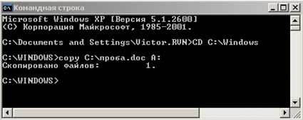
Практическое занятие 1
Копирование файлов, используя командную строку.
Создать документ на диске «проба.doc»
Получить справку о формате команды сору: C:\Windows>copy /?
Ввести команду: C:\Windows>copy A:\npo6a.doc D:

Slide 15
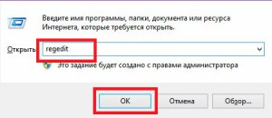
Практическое занятие 2
Ознакомление с системным реестром Windows
1. Ввести команду [Выполнить].
В появившемся диалоговом окне Запуск программы ввести редактора реестра и щелкнуть по кнопке ОК.

Slide 16
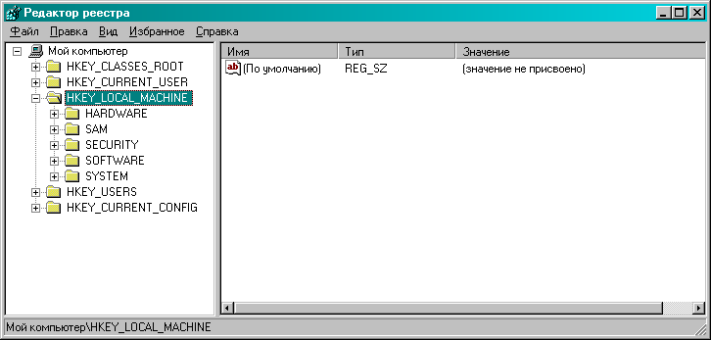
2. В появившемся диалоговом окне Редактор реестра открыть пункт HKEYJCURRENTJJSER, открыть вложенный пункт Control Panel и в нем активизировать пункт Colors.

Slide 17
В правой части окна редактора реестра в списке параметров выделить параметр ButtonText.
3. В диалоговом окне Изменение строкового параметра ввести новое значение ButtonText (255 0 0 — красный цвет надписей на кнопках).

Slide 18
4. Для того чтобы изменение вступило в силу, выйти из редактора реестра командой [Файл-Выход] и перезагрузить компьютер.

Slide 19
Домашнее задание
Рис. 1.25. Пример иерархической файловой системы
Рис. 1.25. Пример иерархической файловой системы
Рис. 1.25. Пример иерархической файловой системы
Рис. 1.25. Пример иерархической файловой системы
Стр. 54-59.
Ответить на вопросы

